Slide 1
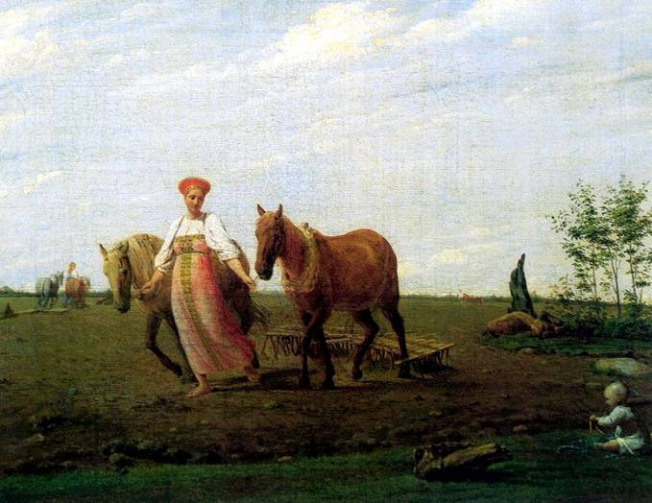
ЛЯЛЯ
Моя страна - Россия

Slide 2
12 июня в Российской Федерации отмечается один из самых молодых государственных праздников нашей страны - День России.
12 июня 1990 года была принята Декларация о государственном суверенитете Российской Федерации .Это значит, что Россия является свободным и независимым государством

Slide 3
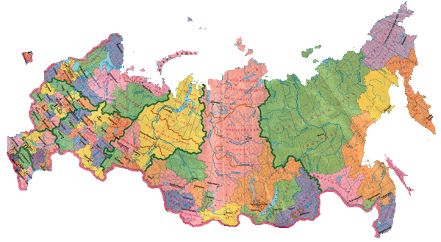
Россия
Российская Федерация
(РФ)

Slide 4
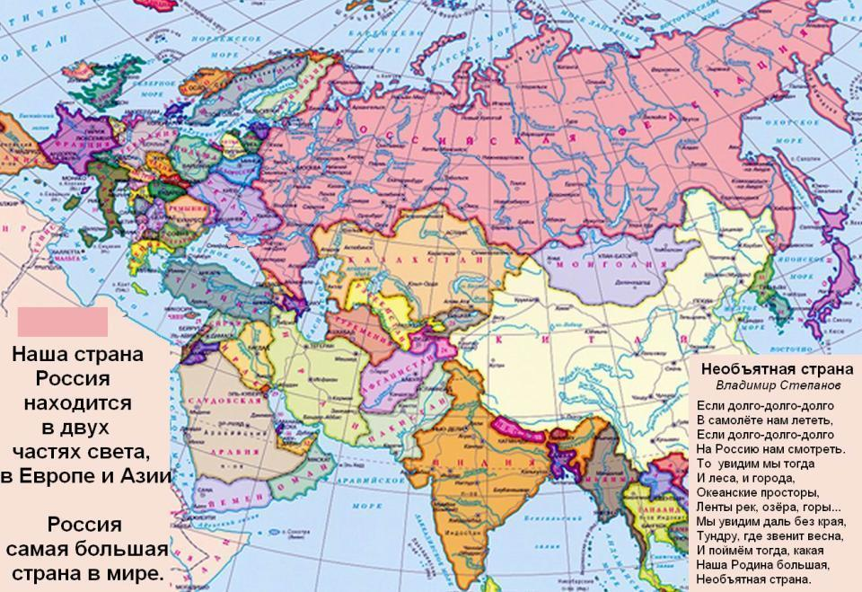
17млн. км2

Slide 5
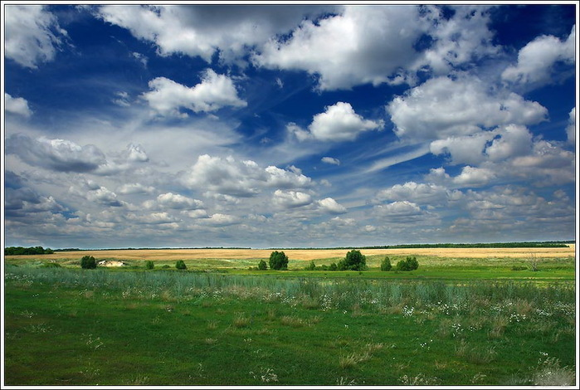
Восточно-европейская равнина

Slide 6
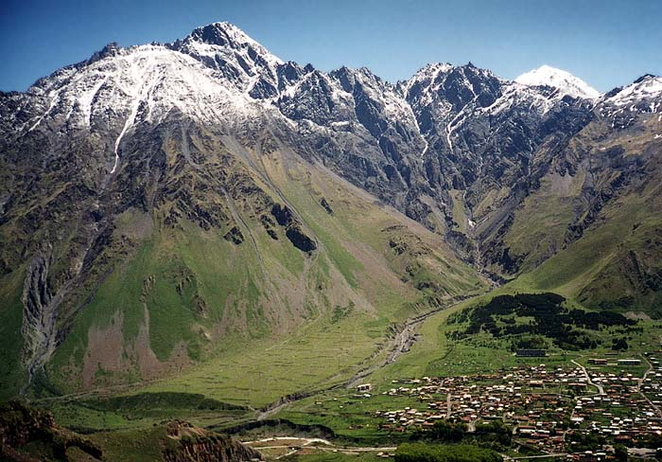
Уральские и Кавказские горы (Эльбрус -5642м)

Slide 7
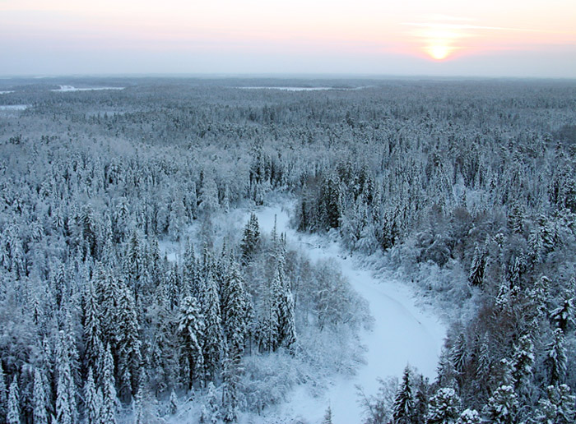
Сибирская тайга

Slide 8
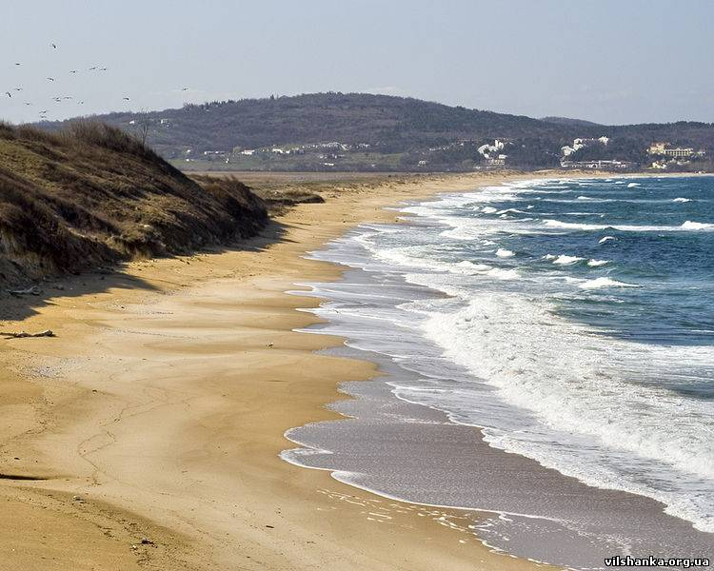
Черноморские курорты

Slide 10
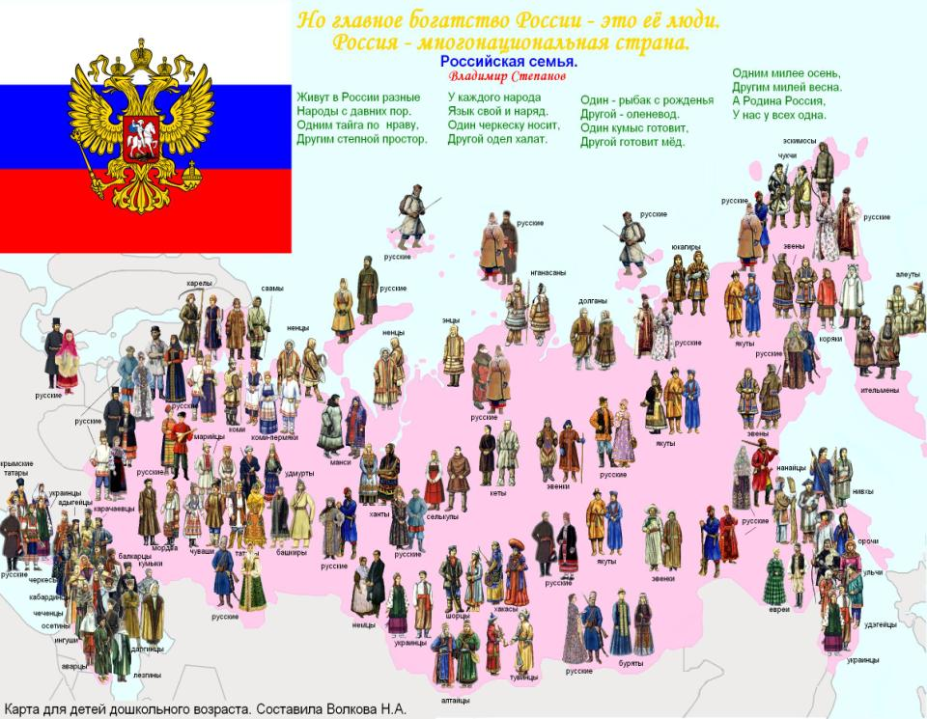
Но главное богатство России – это ее люди.
Россия – многонациональная страна.

Slide 11
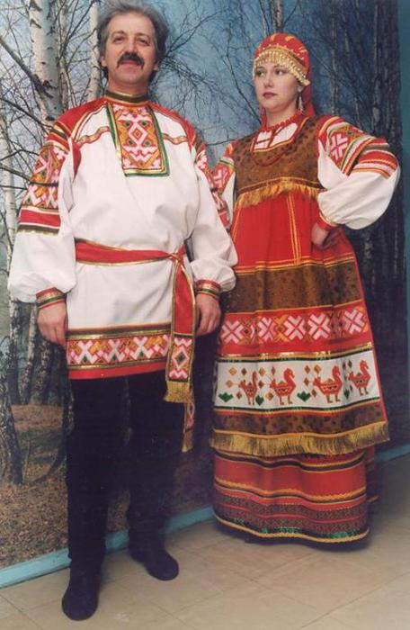
Большая часть
населения
России –
русские

Slide 12
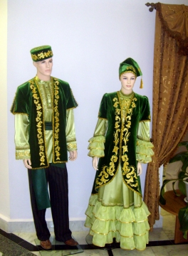
татары

Slide 13
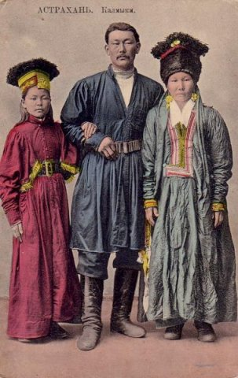
калмыки

Slide 14
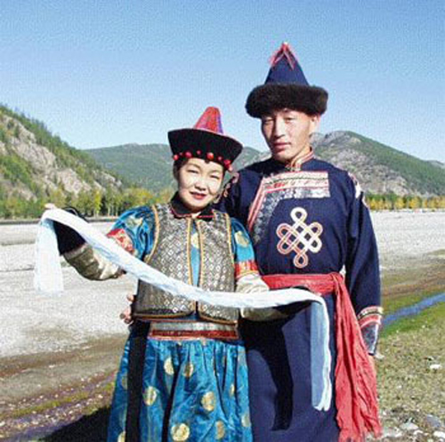
буряты

Slide 15
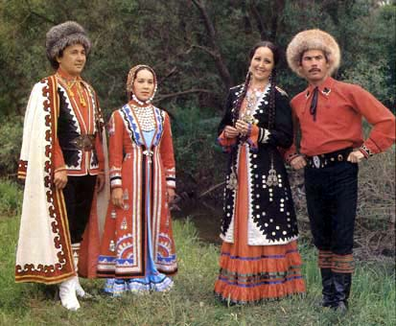
башкиры

Slide 16
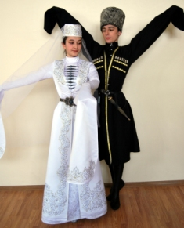
дагестан

Slide 17
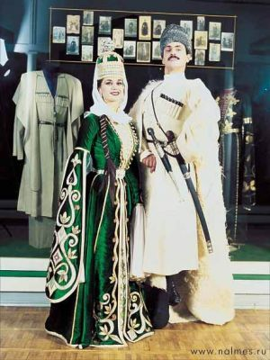
осетины

Slide 18
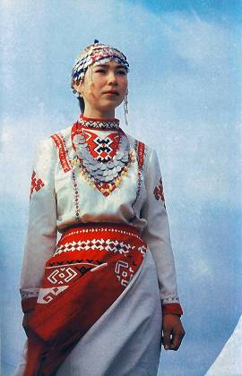
чуваши

Slide 19
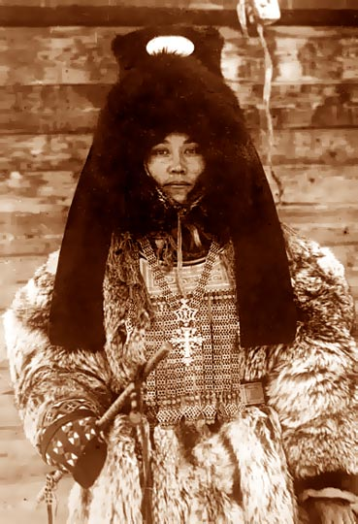
чукчи

Slide 20
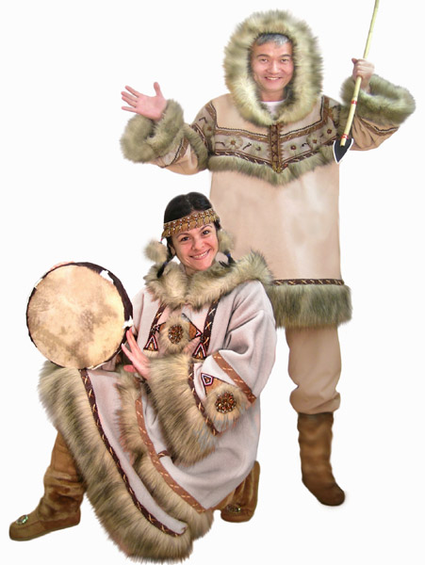
эскимосы

